Slide 1



டிஜிட்டல் திறன்கள்
தகவல் அமர்வு
Notes:
அமர்விற்கு அனைவரையும் வரவேற்று, அவர்களின் செளகரியத்தை உறுதிசெய்யுங்கள்.
கீழ்க்கண்டவற்றை அனைவருக்கும் அளிக்கவும்:
பங்கேற்பாளருக்கான தொகுப்பின் (இதில் PPT ஸ்லைடுகளும் அடங்கும்) நகல்
ஒரு பேனா
நாம் வழங்கும் துண்டறிக்கைகள் அல்லது காந்தங்கள்

Slide 2
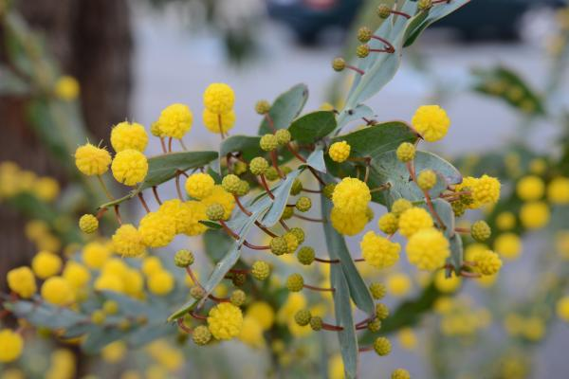
நாடு குறித்த ஒப்புகை
இன்று நாம் கூடியிருக்கும் இந்த நிலத்தின் மரபுவழி உரிமையாளர்களை நாம் அங்கீகரிக்கின்றோம்.
கடந்த கால மற்றும் நிகழ் கால மூத்தோர்களுக்கு எமது மரியாதைகளை நாம் செலுத்துகின்றோம்.
Notes:
பவர்பாயிண்ட் காட்சியைத் தொடங்குமுன்:
இந்த ஸ்லைடைப் படித்து நீங்கள் இருக்கும் நாட்டினை அங்கீகரியுங்கள்.
ஒவ்வொரு பயிற்சியிலும் இதைச் செய்வது முக்கியம்.

Slide 3


அறிமுகங்கள்
தயவுசெய்து கீழ்க்கண்டவைகளைத் தெரிவித்து உங்களை அறிமுகப்படுத்திக் கொள்ளுங்கள்:
உங்கள் பெயர்
இன்று நீங்கள் கற்க விரும்பும் ஒரு காரியம்?
Notes:
உங்களை அறிமுகப்படுத்திக் கொள்ளுங்கள் - உங்கள் பெயர் மற்றும் உங்களைப் பற்றிய ஒரு சுருக்கமான பின்னணி
அறையில் உள்ள அனைவரையும் ஒரு நிமிடத்திற்குள் தங்களை அறிமுகப்படுத்திக்கொள்ள கேட்கவும்
அவர்கள் பெயர்
அவர்கள் கற்றுக்கொள்ள விரும்பும் ஒரு காரியம்
அமர்வில் நேரத்தை பின்பற்றுமாறு மக்களைக் கேட்டுக்கொள்வதன் மூலம் அதிக நேர விரயத்தைக் கட்டுப்படுத்தலாம்
அனைவரும் பேசியபின் அவர்கள் தங்களின் தகவலைப் பகிர்ந்துக் கொண்டமைக்கு நன்றி தெரிவிக்க மறவாதீர்கள்

Slide 4

வீட்டைப் பராமரித்தல் மற்றும்
ஒன்றிணைந்து பணிபுரிதல்
கழிப்பறைகள்
வெளியேறும் செயல்முறை
அடிப்படை விதிகள்
Notes:
கூட்டம் நடக்கும் இடத்தில் உள்ளவர்களுக்கு கழிப்பறைகளுக்கான வழியைக் காட்டுங்கள்
மக்கள் வெளியேற வேண்டிய சூழல் ஏற்பட்டால் அவ்விடத்தின் பணியாளரின் கட்டளைகளைப் பின்பற்ற வேண்டும் என்பதை வலியுறுத்துங்கள்.
அனைவரும் ஒன்றிணைந்து பயிற்சிப்பெற சில அடிப்படை விதிகளை எடுத்துரைக்க வேண்டும். எடுத்துக்காட்டுகள்:
போன்களை சைலன்ட்டில் வைக்க வேண்டும்
பிறர் பேசும்போது குறுக்கிடக் கூடாது
அனைவருக்கும் மரியாதை அளிக்க வேண்டும்
இது அனைவருக்கும் ஏற்ற இடமாக இருக்க அடிப்படை விதிகள் குறித்து எவருக்கேனும் புதிய கருத்துக்கள் இருக்கிறதா என வினவவும்

Slide 5

இந்த அமர்வின் மேலோட்டப்பார்வை
நீங்கள் கற்றுக்கொள்ள இருப்பவை:
மின்வழிப்பாதுகாப்பு.
டிஜிட்டல் உள்ளடக்க திட்டத்தின் இணையதளம்.
ஆதரவும் கூடுதல் பயிற்சிகளும்.
Notes:
தொடங்குமுன், நீங்கள் கற்பிக்கப்போகின்றவற்றை அனைவருக்கும் எடுத்துச் சொல்லுங்கள்:
தொழில்நுட்பத்தினை பயன்படுத்தும்போது எவ்வாறு பாதுகாப்பாக இருப்பது
டிஜிட்டல் உள்ளடக்க திட்டத்தின் இணையதளத்தில் உள்ள வளங்களை எவ்வாறு பயன்படுத்துவது
எதிர்காலத்தில் எவ்வாறு ஆதரவையும், கூடுதல் பயிற்சியையும் கண்டறிவது

Slide 6

மின்வழிப் பாதுகாப்பு என்றால் என்ன ?
Notes:
மின்வழிப்பாதுகாப்பு என்றால் என்ன என்பது குறித்து ஒவ்வொருவரும் என்ன புரிந்து வைத்துள்ளார்கள் என்று கேளுங்கள்.
பதில்கள் இவற்றினை உள்ளடக்கியதாக இருக்கலாம்:
ஆன்லைனில் பாதுகாப்பாக இருத்தல்
மோசடிகள் குறித்து விழிப்புடன் இருத்தல்
உங்கள் தகவலைப் பாதுகாத்தல்
'ஆபத்து' அல்லது 'பயம்' போன்ற சொற்களைத் தவிர்க்க வேண்டும். மக்கள் மோசடியை குறித்து எச்சரிக்கையாக இருக்க வேண்டும் என நாம் விரும்புகின்றோமே தவிர, ஆன்லைன் குறித்த பயத்தினை ஏற்படுத்த விரும்பவில்லை.

Slide 7

மோசடியைக் குறிக்கும் எச்சரிக்கைகள்
தொடர்பு
பொதுவாக, அவர்கள் உங்களை தொலைபேசி, குறுஞ்செய்தி, அல்லது மின்னஞ்சல் வழியாக முதலில் தொடர்பு கொள்வார்கள்.
தங்களை ஒரு நம்பத்தகுந்த நிறுவனங்கள் வர்த்தகங்களைச் சார்ந்தவர்கள் போல காட்டிக்கொள்வார்கள்
கதை/நிகழ்வு
மோசடியின் வலையில் சிக்க வைக்கும் வகையில் நீங்கள் நம்பும்படியான ஒரு நிகழ்வையோ ஒரு கதையையோ அவர்கள் கூறுவார்கள்.
அவசரத்தன்மை
ஏதோ தவறாக இருக்கின்றது என்று நீங்கள் உணர்வதற்கான நேரம் கூட இல்லாதவகையில், உடனடியாக செயல்படும்படி உங்களுக்கு மோசடிக்காரர்கள் அழுத்தம் கொடுப்பார்கள்.
போலியான காலக்கெடு "குறுகியகால சலுகை" போன்றவற்றினை அவர்கள் உங்களுக்கு அளிப்பர்
Notes:
முதலில் மோசடியின் கூறுகளைப் பற்றி பார்க்கலாம்
ஒவ்வொரு மோசடியிலும் மூன்று முக்கிய பகுதிகள் உள்ளன
தொடர்பு
பொதுவாக, அவர்கள் உங்களை தொலைபேசி, குறுஞ்செய்தி, அல்லது மின்னஞ்சல் வழியாக முதலில் தொடர்பு கொள்வார்கள்.
தங்களை ஒரு நம்பத்தகுந்த நிறுவனங்கள் வர்த்தகங்களைச் சார்ந்தவர்கள் போல காட்டிக்கொள்வார்கள்
கதை/நிகழ்வு
மோசடியின் வலையில் சிக்க வைக்கும் வகையில் நீங்கள் நம்பும்படியான ஒரு நிகழ்வையோ ஒரு கதையையோ அவர்கள் கூறுவார்கள்.
அவசரத்தன்மை
ஏதோ தவறாக இருக்கின்றது என்று நீங்கள் உணர்வதற்கான நேரம் கூட இல்லாதவகையில், உடனடியாக செயல்படும்படி உங்களுக்கு மோசடிக்காரர்கள் அழுத்தம் கொடுப்பார்கள்.
போலியான காலக்கெடு "குறுகியகால சலுகை" போன்றவற்றினை அவர்கள் உங்களுக்கு அளிப்பர்

Slide 8






மோசடிகளின் வகைகள்
முதலீட்டு மோசடிகள்
ரிமோட் அக்சஸ் மோசடிகள் மற்றும் ஹேக்கிங் மோசடிகள்
ஆன்லைன் ஷாப்பிங் மோசடிகள்
பிஷிங் மோசடிகள்
காதல் மோசடிகள்
பரிசு அட்டை மோசடிகள்
Source: NBN Scam Awareness Resources
Notes:
தொடங்கும்போது, பல்வேறு வகையான மோசடிகள் குறித்த மேலோட்டப்பார்வையை அளியுங்கள்.

Slide 9
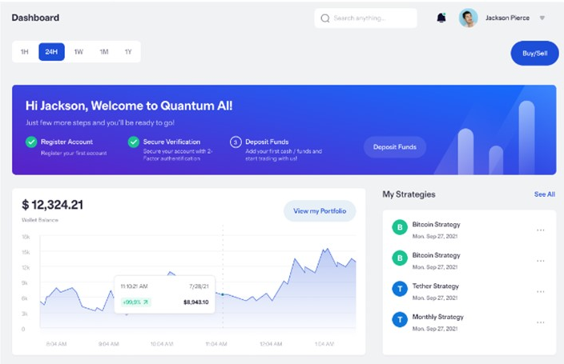
முதலீட்டு மோசடிகள்
மோசடிக்காரர்கள் உங்கள் பணத்தை முதலீடு செய்ய வற்புறுத்துவார்கள்
நீங்கள் எவ்வித ஆபத்துமின்றி (அல்லது குறைவான ஆபத்தில்) அதிக பணத்தை திருப்பி பெறுவீர்கள் என்று மோசடிக்காரர்கள் கூறுவர்.
நீங்கள் நம்பும் வகையில் உங்களின் ‘பண முதலீட்டை’ காட்டும் சில வலைத்தளங்களைக் கூட அவர்கள் காட்டலாம்.

Slide 10
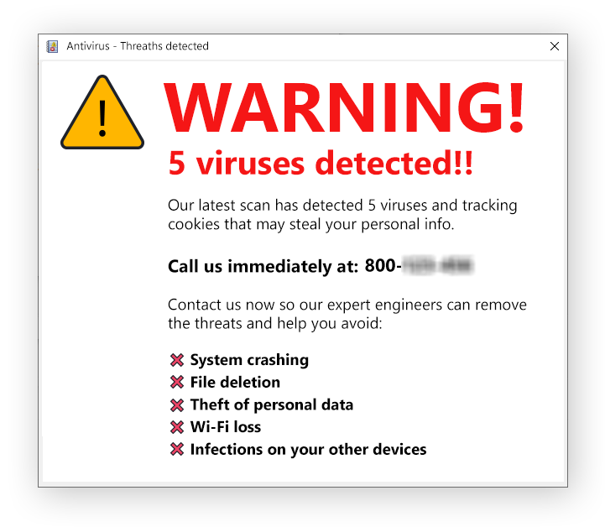
ரிமோட் அக்சஸ் மோசடிகள் மற்றும் ஹேக்கிங் மோசடிகள்
மோசடிக்காரர்கள் உங்களை போனில் அழைப்பர் அல்லது மின்னஞ்சல் அனுப்புவர்.
உங்கள் கணினியைச் சரிசெய்வதாக பாவித்து உங்களை ஏதோவொன்றை பதிவிறக்கம் செய்ய சொல்லுவர்.
இதன் மூலம் உங்கள் கணினியை அக்சஸ் செய்து அவற்றில் சேமித்து வைக்கப்பட்டுள்ள தகவலை அவர்களால் பெற இயலும்

Slide 11

ஆன்லைன் ஷாப்பிங் மோசடிகள்
மோசடிக்காரர்கள் பொருட்களை விற்பனைச் செய்யும் போலி விளம்பரங்கள் அல்லது இணையதளங்களை உருவாக்குவார்கள்
அவர்கள் உங்கள் பணத்தை வாங்கிக்கொண்டு பொருளை அளிக்க மாட்டார்கள்

Slide 12

பிஷிங் மோசடிகள்
மோசடிக்காரர்கள் வங்கி அல்லது அரசாங்கம் போன்று பாவித்து போலி மின்னஞ்சல்கள் அனுப்புவர்.
பொதுவாக தனிப்பட்ட தகவல்களை அனுப்ப சொல்லுவர்
போதுமான தகவல்களை பெற்றபின், அவர்கள் உங்களை போல நடிக்க இயலும்.

Slide 13

காதல் மோசடிகள்
ஆன்லைனில் காதலைத் தேடுபவர்களை மோசடிக்காரர் ஏமாற்றுவர்.
பொதுவாக அவர்கள் உங்களிடம் காதல் வயப்படுவதுபோல நடித்து, நீங்கள் அவர்களை நம்பியவுடன் பணம் கேட்பார்கள்.
நீங்கள் டேட்டிங் செயலிகளையோ அல்லது வலைத்தளங்களையோ பயன்படுத்துபவராக இருந்தால், முடிந்தவரை அந்த நபரின் அடையாளங்களை நேரில் உறுதிப்படுத்திக்கொள்ள தவறாதீர்கள்.

Slide 14
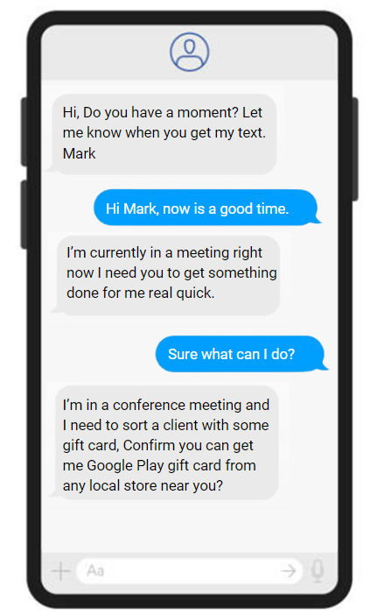
பரிசு அட்டை மோசடிகள்
பரிசு அட்டைகளை வாங்கவும், அதற்கு தேவையான விவரங்கள் தருவதற்கும் உங்களை வற்புறுத்தவோ இணங்கவோ செய்யும் ஒரு நபர், பொதுவாக இந்த மோசடிக் குழுவில் இருப்பார்.
மோசடிக்காரர்கள் பொதுவாக நம்பத்தகுந்த வர்த்தகங்களாகவோ, அரசாங்க நிறுவனங்களாகவோ உங்களுக்கு அறிமுகமான நபராகவோ தங்களை காட்டிக் கொள்வர்.
ஒரு சிக்கலுக்கு தீர்வு காணவோ அவசரத்திற்கு உதவவோ, பரிசு அட்டைகள் வழியாக பணம் செலுத்துதல் அவசியம் என உங்களிடம் கூறலாம்.

Slide 15
இணையத்தில் பாதுகாப்பாக இருக்க சில குறிப்புக்கள்
சந்தேகத்திற்குரிய போன் அழைப்புகள் குறித்து எச்சரிக்கையாக இருங்கள்.
நீங்கள் பெறும் குறுஞ்செய்திகள் குறித்து எச்சரிக்கையாக இருங்கள்.
உங்கள் கடவுச்சொற்களை வலுப்படுத்துங்கள்.
சமூக ஊடகங்களில் எச்சரிக்கையாக இருங்கள்
உங்கள் உள்ளுணர்வை நம்புங்கள்!
Notes:
தகவல் 1 - உங்களை ஒருவர் அழைத்து தனிப்பட்ட தகவல்களை கேட்டால்:
அவர்களது விவரங்களைப் பெற்றுக்கொண்டு போன் தொடர்பை துண்டிக்கவும். "நான் உங்களை என்னை அழைக்கும்படி கூறவில்லை. எனவே நான் இப்போது இணைப்பைத் துண்டிக்கப்போகிறேன்" என நீங்கள் கூறலாம்.
இணையதளத்திலிருந்து அவர்களின் உண்மையான தொடர்பு எண்ணைக் கண்டறிந்து அவ்வெண்ணில் அவர்களை அழையுங்கள்.
தகவல் 2 - குறுஞ்செய்தி மற்றும் மின்னஞ்சல்கள் குறித்து எச்சரிக்கையாயிருங்கள்
குறுஞ்செய்தியோ மின்னஞ்சலோ வித்தியாசமாக இருந்தாலோ அல்லது பணம் கேட்டாலோ:
உங்களிடம் ஏற்கனவே உள்ள அந்த நண்பருடைய அல்லது குடும்ப உறுப்பினருடைய எண்ணில் தொடர்புகொண்டு, அவர்களிடம் அந்தத் தகவலை சரிபார்க்க சொல்லுங்கள்.
தகவல் 3 - உங்கள் கடவுச்சொற்களை வலுப்படுத்துங்கள்
உங்கள் கடவுச்சொற்களை நீளமானதாகவும் ஊகிக்க கடினமானதாகவும் வைத்திருங்கள்
உங்கள் பெயரையோ அல்லது 'password' போன்ற சொற்களையோ பயன்படுத்தாதீர்கள்
பெரிய எழுத்துக்கள், சிறிய எழுத்துக்கள், எண்கள் மற்றும் குறியீடுகள் என்று அனைத்தையும் ஒன்றிணைத்து பயன்படுத்துங்கள்.
தகவல் 4: சமூக ஊடகங்களில் என்ன பகிர்கிறீர்கள் என்பதில் கவனமாய் இருங்கள்
உங்களுடைய தனிப்பட்ட தகவல்களைப் பதிவிடுவதற்கு முன் ஒன்றிற்கு இரண்டு முறை சிந்தியுங்கள்
புகைப்படங்களில் எதிர்பாரா விதமாக தனிப்பட்ட தகவல்கள் இல்லாமல் இருப்பதை உறுதி செய்துகொள்ளுங்கள்
தகவல் 5: உங்கள் உள்ளுணர்வை நம்புங்கள்:
சந்தேகப்படும்படியான இணைப்புகளை கிளிக் செய்யாதீர்கள்.
ஆன்லைனில் அறிமுகமில்லாத தொடர்புகளிடம் கவனமாய் இருங்கள்.
விழிப்புடன் இருந்து, உங்கள் உள்ளுணர்வைப் பின்பற்றிச் செயல்படுங்கள்.

Slide 16
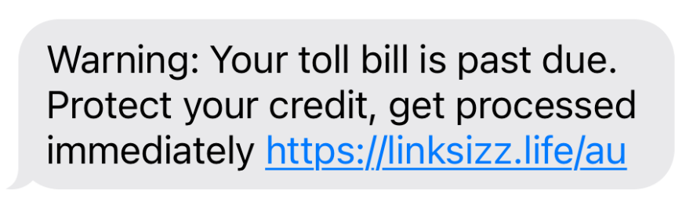

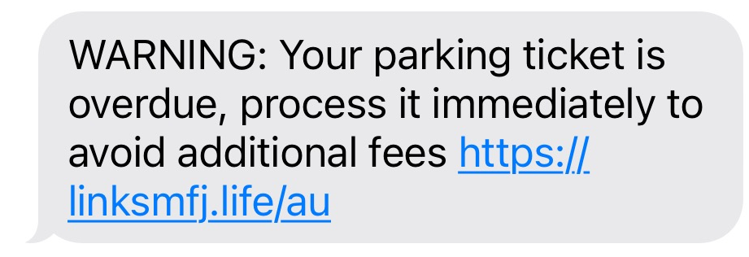
மோசடி
சோதனை !
கீழ்க்கண்டவைகளில் எது உண்மை என்று நீங்கள் எண்ணுகிறீர்கள்?
Notes:
இதில் எது உண்மையானது? ஏன்? என்று குழுவிடம் கேளுங்கள்.
அடுத்த ஸ்லைட் அதற்கான விடையை அளிக்கும்!

Slide 17
மோசடி
சோதனை !
கீழ்க்கண்டவைகளில் எது உண்மை என்று நீங்கள் எண்ணுகிறீர்கள்?
இது தான் உண்மையான செய்தி. மேலும் இதனை நாம் வேறு வழிகளிலும் சரிபார்க்கலாம்.
Notes:
AusPost ஸ்க்ரீன் ஷாட் மட்டுமே உண்மையானது -இதை எப்படி உண்மை என்று சொல்லலாம்?
WAவில் சுங்கச்சாவடிகள் இல்லை. எனவே முதலாவதை போலி என சுலபமாக கூறலாம். மேலும் 'உங்கள் கிரெடிட்டை பாதுகாத்துக்கொள்ளுங்கள்' என கூறி உங்களைப் பயப்படுத்த முயற்சிக்கிறது.
கடைசியானது 'கூடுதல் கட்டணம்' என்று கூறி பயத்தை ஏற்படுத்தி உங்களை அவசரப்படுத்துகிறது.
AusPost உங்களை எந்தவொரு செயலையும் செய்ய வேண்டவில்லை. மேலும், நீங்கள் ஒரு கடையில் ஆர்டர் செய்திருந்தால் நீங்கள் அதை அறிந்திருப்பீர்கள் (இங்கு நீங்கள் ஆர்டர் செய்த்திருக்கும் கடை Kmart)

Slide 18
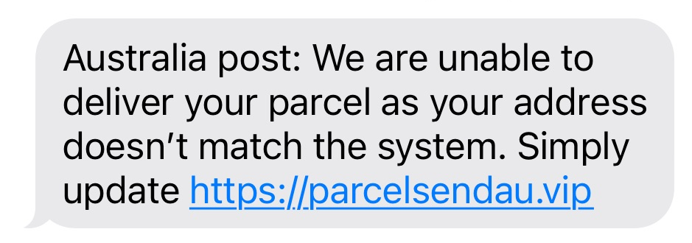
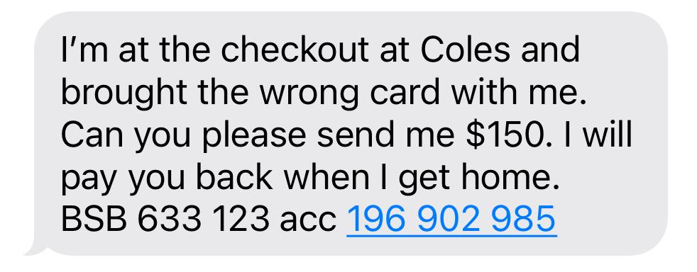
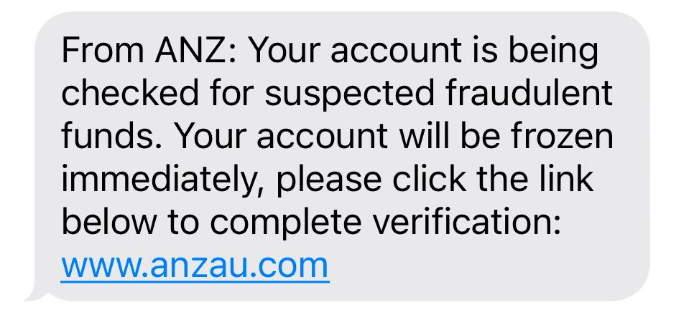
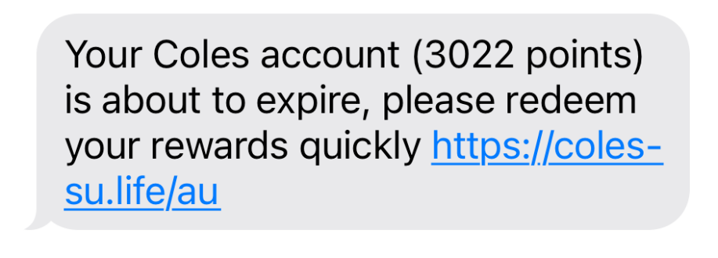
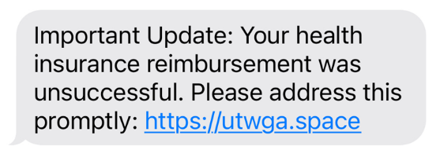
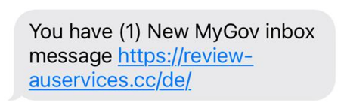
குறுஞ்செய்தி மோசடிகள் - மேலும் சில எடுத்துக்காட்டுக்கள் !
Notes:
செய்திகளை பகுத்தறியுங்கள்
மோசடிக்காரர்கள் இவ்வாறு செய்வார்கள் என்பதை நினைவிற்கொள்ளுங்கள்:
உங்களை அவசரப்படுத்துவார்கள் அல்லது அவசரத்தன்மையை ஏற்படுத்துவார்கள்
உங்களை கிரெடிட் அல்லது ஏதோ ஒரு வகை கட்டணம் குறித்து உங்களை நெருக்கி, மிரட்டுவார்கள்
எப்போதும் பாதுகாப்பாய் இருக்க:
செயல்படுவதற்கு முன் நின்று, நிதானமுடன் உறுதி செய்யுங்கள்
செய்திகளை எப்போதும் நன்கு ஆராய்ந்து, சந்தேகப்படும்படியான இணைப்புகளை கிளிக் செய்வதைத் தவிருங்கள்

Slide 19
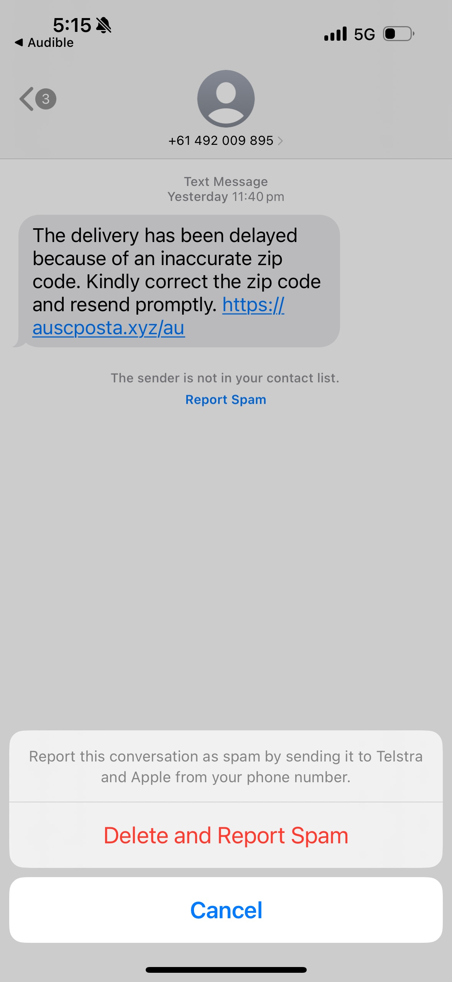
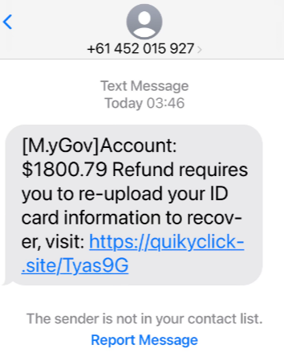
ஸ்பேம் செய்தியா? ஐபோன்
நீங்கள் ஐபோன்களில் செய்திகளை ஸ்பேம் செய்திகள் என ரிப்போர்ட் செய்யலாம். உடனே அவை உங்கள் போனில் இருந்து அழிக்கப்பட்டுவிடும்.
Notes:
ஐபோனில் ஸ்பேம் செய்தியை ரிப்போர்ட் செய்ய:
1. செய்தியைத் திறக்கவும்
2. ஸ்பேம் செய்திக்குக் கீழே உள்ள "ரிப்போர்ட் ஸ்பேம்" என்பதைக் கிளிக் செய்யவும்
3. "டெலீட் அண்ட் ரிப்போர்ட் ஸ்பேம்" என்பதைக் கிளிக் செய்யவும். இது செய்தியை உங்கள் போனிலிருந்து நீக்கி, தகவலை Apple நிறுவனத்திற்கும் உங்கள் போன் சேவை மையத்திற்கும் அனுப்பிவிடும்.

Slide 20
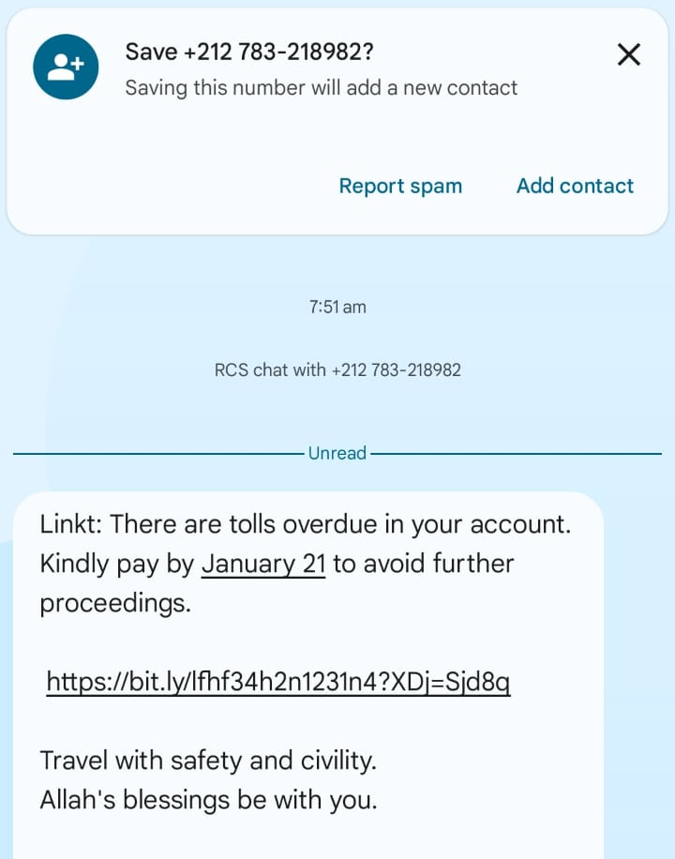
ஸ்பேம் செய்தியா? ஆண்ட்ராய்டு
ஆண்ட்ராய்டில் 'பிளாக் நம்பரை' கிளிக் செய்தால்:
அந்த எண் மீண்டும் உங்களை தொடர்பு கொள்வதைத் தடுக்கும்.
உங்களது ஸ்பேம் ஃபோல்டருக்கு அந்த செய்தியை அனுப்பிவிடும்
Notes:
ஆண்ட்ராய்டில் ஸ்பேம் செய்தியை ரிப்போர்ட் செய்ய:
1. செய்தியைத் திறக்கவும்
2. ஸ்பேம் செய்திக்கு மேலே உள்ள "பிளாக் நம்பர்" என்பதைக் கிளிக் செய்யவும்
3. "டெலீட் அண்ட் ரிப்போர்ட் ஸ்பேம்" என்பதைக் கிளிக் செய்யவும். இது செய்தியை உங்கள் போனிலிருந்து நீக்கி, தகவலை உங்கள் போன் சேவை மையத்திற்கு அனுப்பிவிடும்.

Slide 21
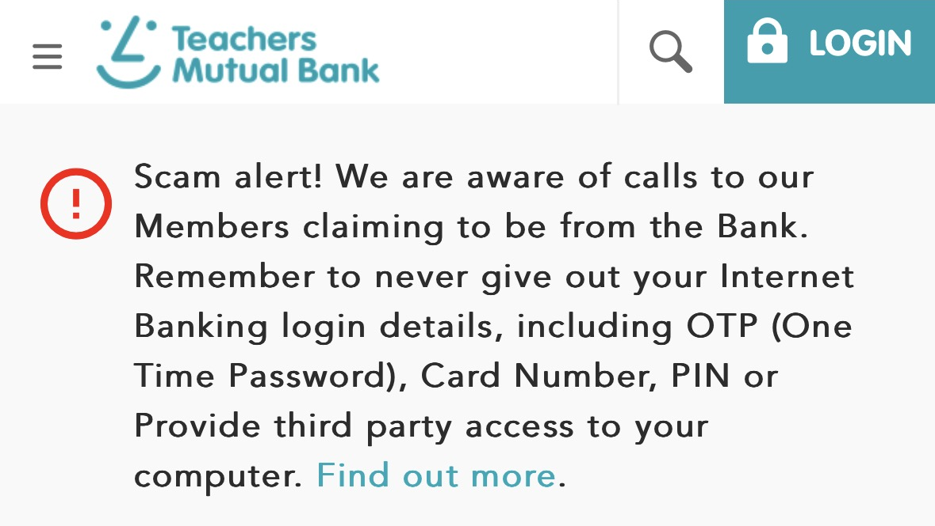
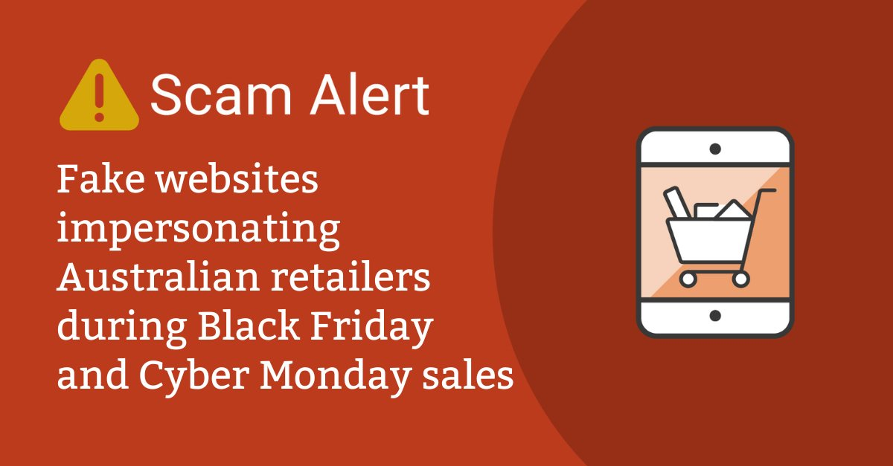
நிறுவன எச்சரிக்கைகள்
Notes:
இது ஒரு வங்கி தனது வாடிக்கையாளர்களை தன் இணையதளத்திலும் வங்கி செயலியிலும் எச்சரிக்கும் ஒரு எடுத்துக்காட்டு.
பெரும்பாலான வங்கிகள் கூறுவது:
உங்களின் ஒரு முறை பின்னை (OTP) அல்லது கடவுச்சொல்லை ஒருபோதும் பகிராதீர்கள் (ஒரு கணக்கில் உள்நுழையும்போது நீங்கள் குறுஞ்செய்தியின் மூலம் பெறும் எண்)
உங்கள் அட்டையின் முழு எண்ணைப் பகிரவேண்டாம். பொதுவாக கடைசி 4 முதல் 6 எண்களை மட்டுமே கேட்பார்கள்.
கடவுச்சொல் உட்பட, உங்கள் ஆன்லைன் பேங்கிங் விவரங்களை ஒருபோதும் கொடுக்காதீர்கள்.
உங்கள் அட்டையின் பின் நம்பரை யாருக்கும் கொடுக்காதீர்கள்
பிற இணையத்தளங்களும் இதைச் செய்கின்றன.
போலி ஆன்லைன் ஆஸ்திரேலிய கடைகளைக் குறித்து மக்களுக்கு எச்சரிக்கை அளிப்பது இரண்டாவது எடுத்துக்காட்டு
மோசடிக்காரர்களால் அரசாங்கம் இந்த எச்சரிக்கையை உருவாக்கியது
மோசடிக்காரர்கள் போலி இணையதளங்களை உருவாக்கினர். இந்த இணையதளங்கள் உண்மையானவற்றை போலவே தத்ரூபமாக தோற்றமளித்தன.
அவற்றைப் பயன்படுத்தி பிளாக் பிரைடே விற்பனையை விளம்பரப்படுத்தினர்.
நீங்கள் அவர்களிடமிருந்து எதுவும் வாங்கினால், பணத்தை எடுத்துக்கொள்வார்கள். பொதுவாக எந்தப் பொருளும் உங்களுக்கு கிடைக்கப்பெறாது.

Slide 22

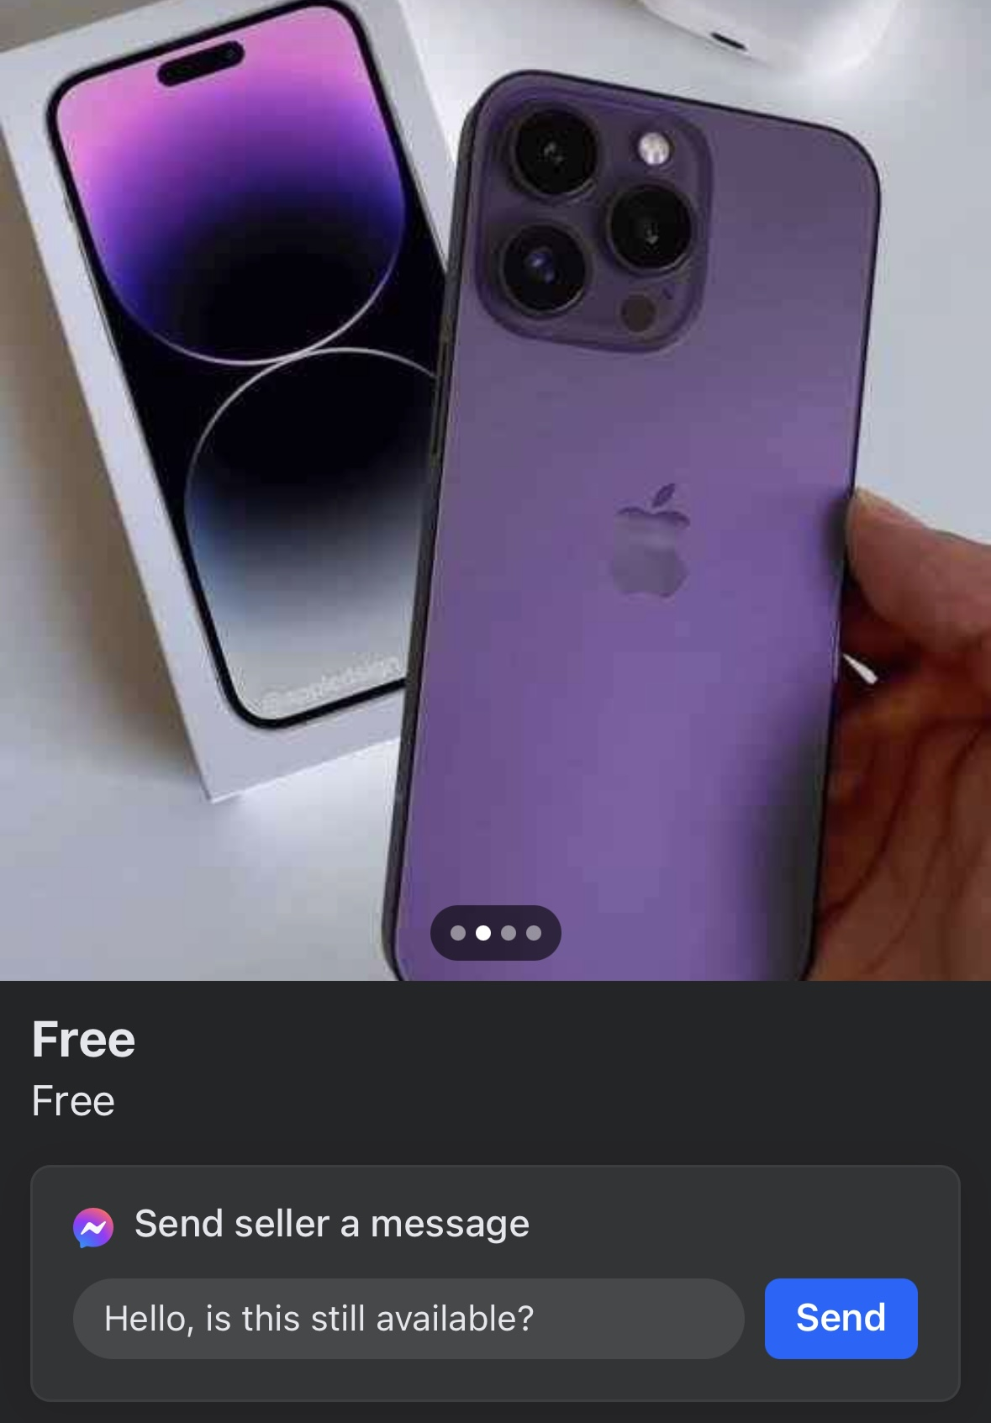
சந்தை
மோசடிகள்
Notes:
Facebook மார்கெட்பிளேஸில் பல மோசடிகள் உள்ளன:
இந்த எடுத்துக்காட்டுகளில், இருவரும் விலையுயர்ந்த பொருட்கள் மலிவு விலைக்கு கிடைப்பதாக விளம்பரப்படுத்துகின்றனர்.
நீங்கள் அவர்களுக்கு செய்தி அனுப்பும்போது, அந்நாள் முடியும்வரை அந்தப் பொருளை 'ஹோல்டு' செய்ய ஒரு தொகையை டெபாசிட் செய்ய சொல்லுவார்கள். நீங்கள் உடனடியாக அதனை பெற்றுக்கொண்டாலும், அவர்கள் டெபாசிட் கேட்க வாய்ப்புண்டு.
பொருளைப் பெற்றுக்கொள்ள ஒருவரின் உண்மையான முகவரி கூட ஒன்றில் இருந்தது - அது விற்பனைக்கென ஆன்லைனில் பட்டியலிடப்பட்ட ஒரு காலி வீடாகும்.
வாங்குபவர் டெபாசிட் அளிக்க மறுத்துவிட்டால், பொதுவாக அவர்கள் உங்களை பிளாக் செய்துவிட்டு மறைந்துவிடுவார்கள்.
பிற நேரங்களில், மார்கெட்பிளேஸில் மக்கள்:
உங்களை கிப்ட் கார்டை கொண்டு பணம் கொடுக்க சொல்லுவார்கள். நீங்கள் மோசடிக்கு ஆளாக்கப்பட்டால் அவர்களைத் தேடி கண்டுபிடிக்க இயலாது. ஒருபோதும் கிப்ட் கார்டை கொண்டு பணம் செலுத்தாதீர்கள்.
உங்களை Whatsapp அல்லது குறுஞ்செய்தி போன்ற வேறொரு தளத்திற்கு மாற சொல்லுவார்கள் அல்லது வங்கிப் பரிமாற்றம் மூலம் பணம் செலுத்த சொல்லுவார்கள். எப்போதும் மார்கெட்பிளேஸ் தளத்தில் மட்டுமே இருங்கள். ஏனெனில் ஏதேனும் தவறு நடந்தால் Facebook உங்களுக்கு உதவலாம்.
இல்லாத பொருளுக்கு போலி விளம்பரங்களை தயார்செய்தல் அல்லது ஹாலிடே ரெண்டல்களை விளம்பரப்படுத்துதல் போன்றவற்றை செய்கின்றனர். மலிவு விலையைக் காட்டி மக்களை ஏமாற்றி, அவர்களிடம் டெபாசிட் கேட்பர். நீங்கள் பணம் செலுத்தினால், உங்களை பிளாக் செய்துவிட்டு தலைமறைவாகி விடுவர்.
போலியான பொருட்களுக்கு விளம்பரங்களை உருவாக்குவர். அந்தப் பொருள் உண்மையாக இருந்தாலும், அதனை Gucci போன்ற விலையுயர்ந்த உண்மையான பிராண்ட் என கூறுவர். நீங்கள் அந்தப் பொருளை பெற்றுக்கொண்டால், அது போலியானதாகவும், செலுத்திய பண மதிப்பிற்கு அதற்கு ஏற்றதாகவும் இருக்காது.
மார்கெட்பிளேஸில் இருந்து உங்களைப் பாதுகாக்க, இவற்றை நினைவிற்கொள்ளுங்கள்:
பொருளை நேரில் சென்று பெற்று, முடிந்த அளவு பணத்தை ரொக்கமாக செலுத்துங்கள்.
நீங்கள் ஏதாவது விற்பனை செய்தால், பிறருக்கு உங்கள் PayID அல்லது வங்கி விவரங்களை அளிக்காதீர்கள். உங்கள் PayID மூலம் அவர்கள் பல தகவல்களைப் பெற முடியும்.
உங்கள் உள்ளுணர்வை நம்புங்கள். நம்ப முடியாதபடி பலன் தருவதாக காணப்பட்டால், அது போலியாக இருக்க வாய்ப்புண்டு.

Slide 23

தகவல்களை எங்குக் கண்டறிவது
Notes:
அடுத்ததாக, நம்பகமான தகவலை கண்டறிய டிஜிட்டல் உள்ளடக்க இணையதளத்தை எவ்வாறு பயன்படுத்துவது என்பதை குறித்து பேசுங்கள்.

Slide 24
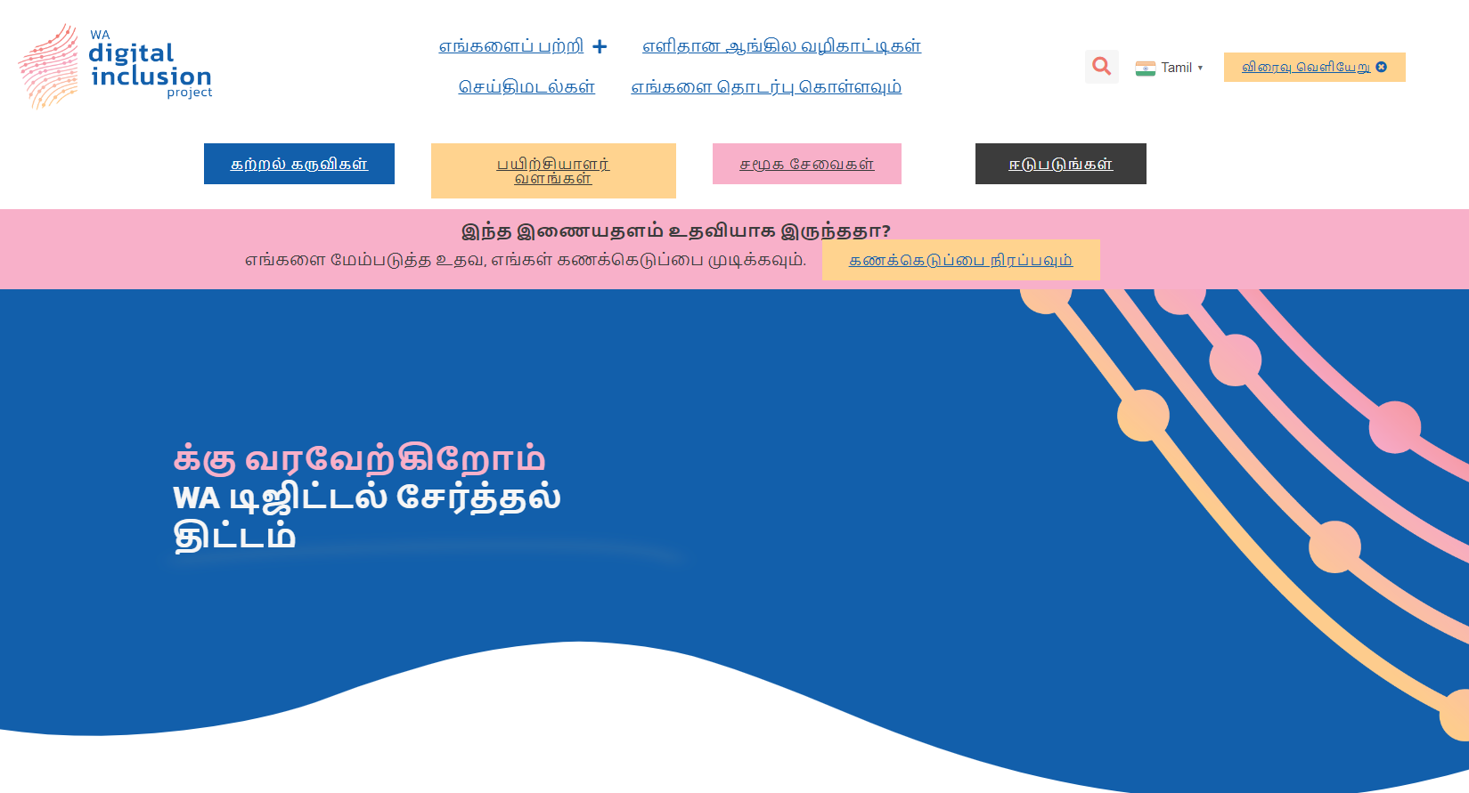
டிஜிட்டல் உள்ளடக்க இணையதளம்
Notes:
digitalinclusionwa.org.au
WA டிஜிட்டல் உள்ளடக்க இணையதளம் என்பது:
பயனுள்ள, நம்பகமான தகவலை கொண்ட ஒரு பட்டியலாகும்
நம்பிக்கைத்தன்மை ஏற்கெனவே சரிபார்க்கப்பட்ட தகவலை பெறக்கூடிய இடம்
தகவலை அறிய பாதுகாப்பான இடம்

Slide 25
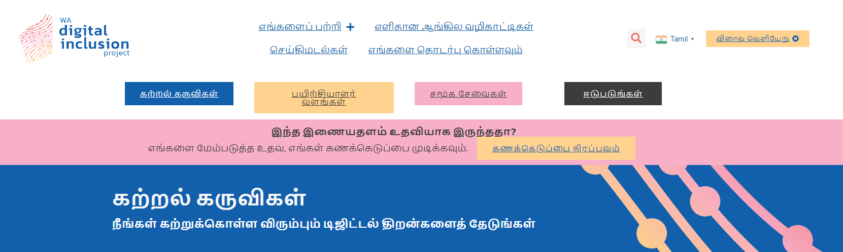
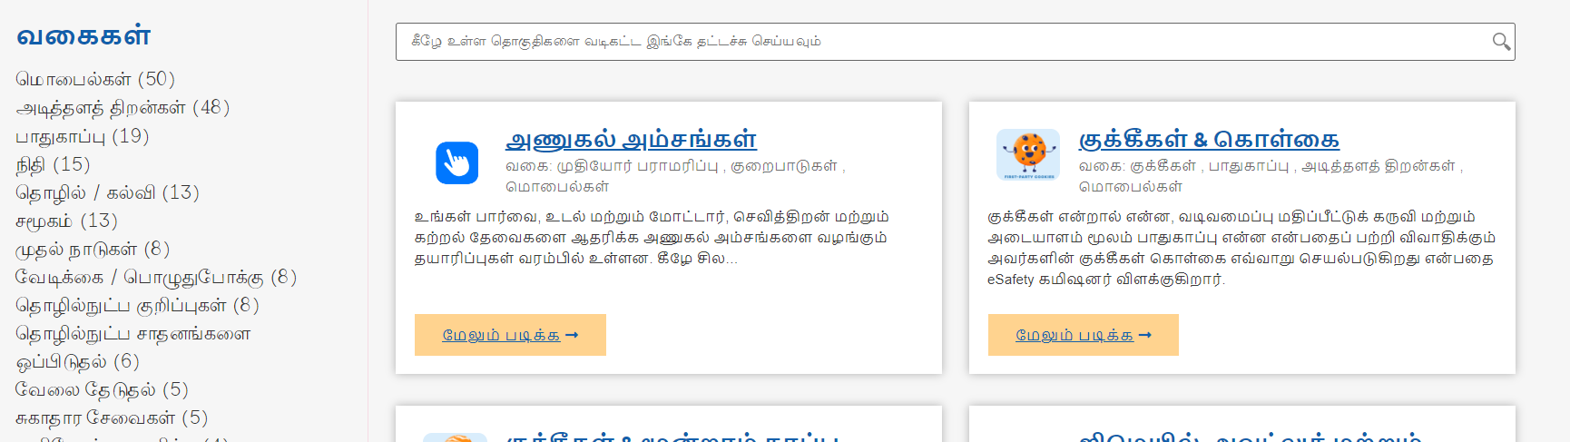
Notes:
இணையதளத்தில் பயனுள்ள இரு முக்கிய பகுதிகள் இருக்கின்றன:
கற்றல் சாதனங்கள் (Learning Tools):
பல்வேறு தலைப்புகளின் அடிப்படையில் பல தகவல்களை இந்த இணையப்பக்கம் கொண்டுள்ளது
இடதுபக்கத்தில் வகைகள் கொடுக்கப்பட்டுள்ளன. நீங்கள் குறிப்பிட்ட தலைப்புகளை காணலாம்
ஒரு மாடியூலை தேடி கண்டுபிடிக்க சர்ச் பார் உள்ளது.
அந்தப் பெட்டிகள் அந்த இணையதள பக்க முடிவுவரை தொடர்ந்து நீங்கள் காண வேண்டிய அனைத்து தலைப்புகளையும் காட்டுகின்றன.
இது எப்போதும் மேம்படுத்தப்பட்டு கூடுதல் தகவல்கள் சேர்க்கப்படுகின்றன

Slide 26
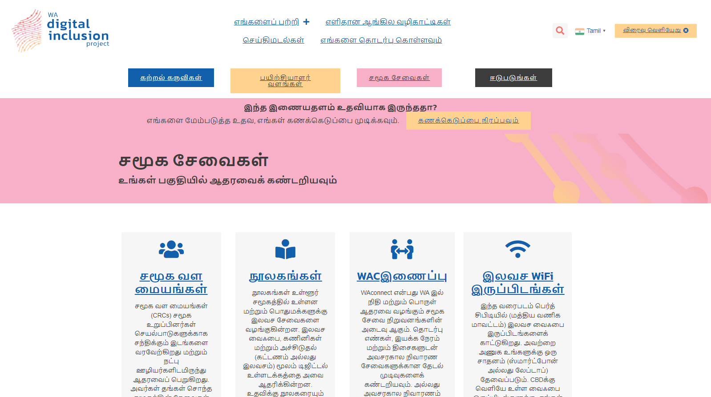
Notes:
இந்த இணையதளத்தின் மற்றொரு முக்கிய பகுதியை "கம்யூனிட்டி சர்விசஸ்" என்பதைக் கிளிக் செய்து காணலாம்:
அதன் முக்கிய கருத்துக்களாவன:
கம்யூனிட்டி ரிசோர்ஸ் சென்டர்
உதவிப் பெறுவதற்கு உங்களுக்கு அருகில் இருக்கும் கம்யூனிட்டி ரிசோர்ஸ் சென்டரை காட்டும் ஒரு நிலப்படம் இருக்கும்
மக்களுக்கும் பிற தட்டச்சு சேவைகளுக்குமான டிஜிட்டல் ஆதரவினை அவர்கள் அளிப்பதுண்டு.
நூலகங்கள்
அனைத்து WA நூலகங்கள் இருக்கும் இடங்களை காட்டும் நிலப்படம் இருக்கும்
மேலும் அவர்களின் தொழில்நுட்ப சேவைகள் மற்றும் பயிற்சிகளை குறித்து அறியும்படி தங்கள் இணையதள முகவரியை காட்டும்

Slide 27
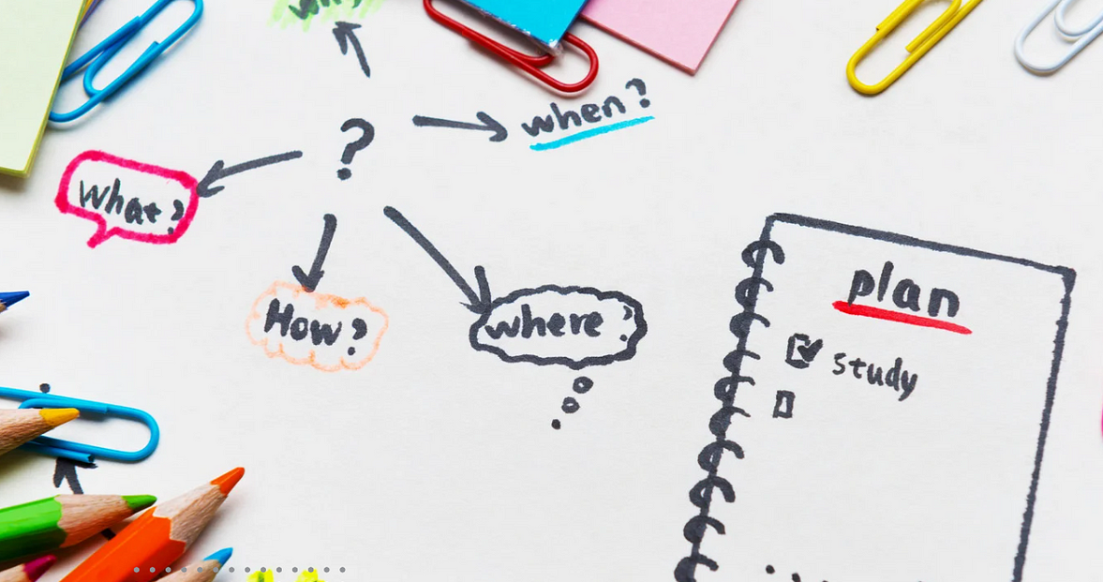
அடுத்து என்ன?
ஒரு திட்டத்தினை ஏற்படுத்துங்கள்!
Notes:
அடுத்து என்ன செய்யலாம் என்று குழுவுடன் கலந்துரையாடுங்கள்.
அடுத்து அவர்கள் என்ன கற்க விரும்புகிறார்கள்?
அவை குறித்த தகவல்களை எங்கு எவ்வாறு பெற இயலும்?
டிஜிட்டல் உள்ளடக்க திட்ட இணையத்தளத்திலா?
அவர்களது உள்ளூர் கம்யூனிட்டி ரிசோர்ஸ் சென்டரிலா?
அவர்களது உள்ளூர் நூலகத்திலா?
அதை அவர்கள் எப்பொழுது அடுத்த நிலைக்கு எடுத்து செல்ல போகின்றார்கள்?
அவர்களது சிறுபுத்தகங்களில் தங்கள் திட்டத்தைக் குறித்து எழுத ஒரு பகுதி இருக்கின்றது.

Slide 28
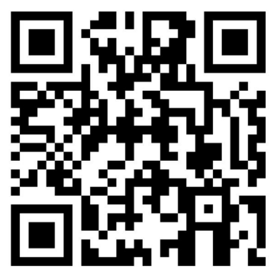
கருத்தாய்வு
தயவுசெய்து ஒரு சிறிய கருத்தாய்வினை நிரப்புங்கள்
அதில் இன்று நீங்கள் கேட்ட தகவல்களின் அடிப்படையில் சில கேள்விகள் கேட்கப்படும், தொகுத்து வழங்கியவரைக் குறித்து அல்ல.
இது திட்டக்குழுவுக்கு அனுப்பப்படும்.
உங்களுடைய தனிப்பட்ட தகவல்களை எதையும் அது கேட்காது.
இந்த QR குறியீட்டை உங்கள் போன் கேமரா கொண்டு ஸ்கேன் செய்யவும் அல்லது காகித முறையை பயன்படுத்தவும் நீங்கள் கோரலாம்.
Notes:
இந்த நிகழ்வில் பங்குபெற்றதற்காக அனைவருக்கும் நன்றி கூறுங்கள். இங்கிருந்து செல்லும் முன் ஒரு சுருக்கமான கருத்தாய்வினை நிரப்ப இயலுமா என்று கேளுங்கள்.
இது சேம்பியனைக் குறித்த ஒரு கருத்தாய்வு அல்ல. இந்தப் பவர்பாயிண்ட் காட்சியில் கூறப்பட்ட தகவல்களைக் குறித்தது.
ஒரு சில சுருக்கமான கேள்விகளை அந்தக் கருத்தாய்வு கேட்கின்றது:
அவர்களது கம்யூனிட்டி சேம்பியனின் பெயர்
அவர்கள் கற்றுக்கொண்டது என்ன?
எவ்வாறு இது அவர்களது வாழ்வில் தாக்கத்தினை ஏற்படுத்தும்?
இதனை அவர்கள் எப்பொழுதெல்லாம் பயன்படுத்த இயலும்?
அவர்களது சிறுபுத்தகங்களில் உள்ள QR குறியீட்டினை ஸ்கேன் செய்து இணையத்தில் இதைச் செய்ய இயலும் அல்லது காகிதத்திலும் அவர்கள் கேட்டுப் பெற முடியும்

Slide 29
digitalinclusion
@wacoss.org.au
08 6381 5300
திட்டக் குழுவுடன் நீங்கள் தொடர்பு கொள்ள விரும்பினால்
Notes:
இந்த்த திட்டத்துடன் கீழ்க்கண்டவைகளுக்காக அவர்கள் திட்டக்குழுவைத் தொடர்புகொள்ள இயலும் என்பதை பங்கேற்பாளர்களுக்கு தெரிவியுங்கள்:
அவர்கள் சேம்பியன்களாக வேண்டும் என்று விரும்பினால், அல்லது
நம்முடைய இணையத்தளம் அல்லது திட்டத்தை சார்ந்த கேள்விகள் ஏதேனும் இருந்தால்
இந்த்த தகவல் அமர்வின் முடிவு இதுவே.
இதில் பங்கேற்றதற்காக அனைவருக்கும் நன்றி. கருத்தாய்வு காகிதத்தினை நீங்கள் பெற்றுக்கொண்டு அதனை மீண்டும் திட்டக்குழுவிடம் சமர்ப்பியுங்கள்.

